Slide 1

Jogo da forca
Andrey
Lucas
Gustavo
Vitor

Slide 2
SUMÁRIO
1 - Introdução
2 - Período
3 - Justificativa
4 - Objetivos Gerais e Específicos
4.1 - Objetivo Geral
4.2 - Objetivo Especifico
5 - Atividades a serem executadas
6 - Delimitação do projeto
6.1 - Abordagem do Projeto
6.2 - Premissas
6.3 - Restrições
6.4 - Descrição
7 - Custo
8 - Resultado Esperado
12 - Fluxograma
13 - Referencias
9-Requisitos Funcionais
10-Requisitos Não funcionais
11 - Cronograma

Slide 3
1.introdução
O jogo foi desenvolvido em linguagem de programação C
Este projeto foi desenvolvido pra público de 9 a 11 anos de idade.
Voltado para desenvolvimento logico e outras habilidade cognitivas

Slide 4
2.PERÍODO
O período para a realização deste projeto foi delimitado entre 29/05/2021 e 06/06/2021

Slide 5
3.JUSTIFICATIVA
Criar um jogo para que crianças de 9 até 11 anos possam desenvolver raciocínio lógico, melhorando seus estudos, suas tomadas de decisão e sua criatividade.

Slide 6
4. Objetivos GERAIS E ESPECIFICOS

Slide 7
4.1 OBJETIVO GERAL
Desenvolver um jogo para crianças de idade de 9 até 11 em C, baseado em logica matemática para fins educativos, se possível, desenvolver até o começo de junho

Slide 8
4.2 Objetivos específicos
Elaborar fluxograma.
Desenvolver código-fonte do jogo.
Planejar funções.
Analisar o pdf que pede o jogo.
Analisar como vai ser o desenvolvimento do jogo
Desenvolver o projeto.

Slide 9
5. ATIVIDADES A SEREM EXECUTADAS
Desenhar o fluxograma, instalar programas que serão utilizados para desenvolver o código, criar e implementar as funções no código, testar o jogo para garantir seu funcionamento, apresentar o jogo.

Slide 10
6. DELIMITAÇÃO DO PROJETO

Slide 11
6.1 ABORDAGEM DO PROJETO
Todo o trabalho para a realização deste projeto será de meios internos

Slide 12
6.2 PREMISSAS
Os requisitos para o projeto serão entregues rapidamente
A equipe irá trabalhar ao menos duas vezes por semana

Slide 13
6.3 RESTRIÇÕES
O jogo só funcionará no Sistema Operacional Windows.
Será pelo prompt de comandos.
Será programado usando apenas com a linguagem de programação C.

Slide 14
6.4 DESCRIÇÃO
Após a finalização deste projeto, teremos um jogo que é jogado no prompt de comandos do Windows através de um .exe, que é mais destinado às crianças.

Slide 15
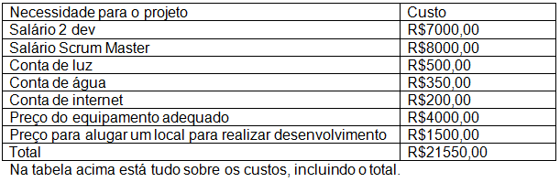
7. CUSTO

Slide 16
8. RESULTADO ESPERADO
Após a finalização deste projeto é esperado um jogo em perfeito funcionamento para o usuário, sem problemas de lógica e programação.

Slide 17
9.Requisitos funcionais
RF001 - O sistema deverá apresentar um menu inicial.
RF002 - O sistema deverá armazenar a palavra de aceitação do jogo da forca.
RF003 - O sistema deverá mascarar a palavra de aceitação do jogo da forca.
RF004 - O sistema deverá aceitar caracteres maiúsculo e minúsculo.
RF005 - O sistema deverá permitir a opção de digitar uma letra por vez.
RF006 - O sistema deverá verificar se a letra digitada pelo usuário coincide com as letras da palavra de aceitação.
RF007 - O sistema deverá permitir a opção de digitar uma palavra inteira
RF008 - O sistema deverá considerar como tentativa única caso o usuário selecione a opção de digitar palavra
RF009 - O sistema deverá fornecer ao usuário 6 chances de errar a letra de aceitação.
RF0010 - O sistema deverá apresentar a quantidade de tentativas restantes do usuário toda vez que for digitado uma letra.
RF011 - O sistema deverá apresentar todas as letras digitadas pelo usuário.
RF012 - O sistema não deverá contabilizar letras já digitadas anteriormente pelo usuário como uma tentativa.
RF013 - O sistema deverá apresentar uma mensagem de vitória caso o usuário acerte a palavra de aceitação.
RF014 - O sistema deverá apresentar uma mensagem de derrota caso o usuário erre a palavra de aceitação.
RF015 - O sistema deverá retornar ao menu inicial após apresentar o resultado final do usuário.

Slide 18
10.Requisitos não funcionais
RFN001: O sistema deverá ser desenvolvido na linguagem C
RFN002: O sistema deverá apresentar um bip sonoro de acerto caso a letra digitada pelo usuário coincida com as letras da palavra de aceitação
RFN003: O sistema deverá apresentar um bip sonoro de erro caso a letra digitada pelo usuário não coincida com as letras da palavra de aceitação

Slide 19
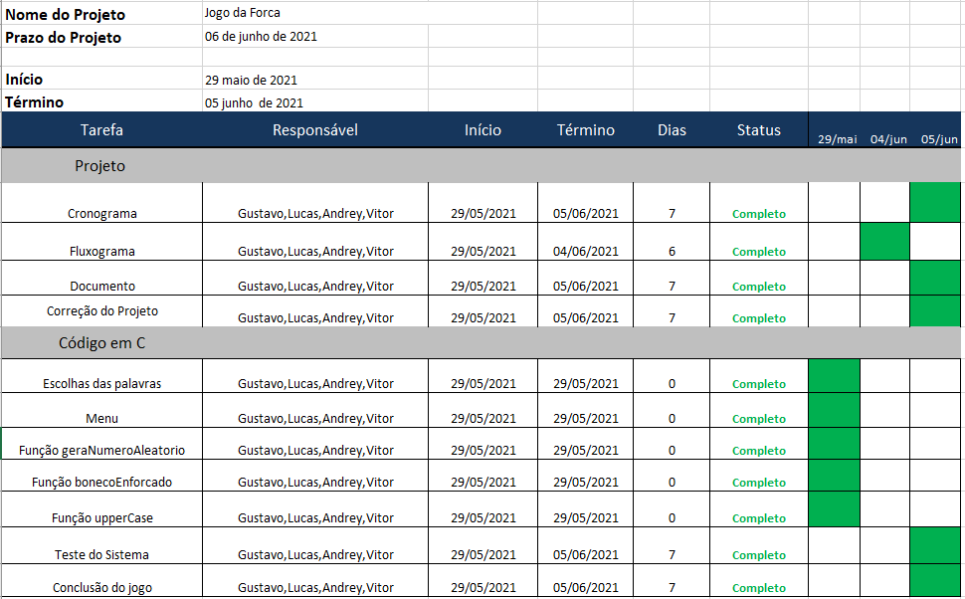
11. CRONOGRAMA
A seguir o cronograma da realização do projeto, mostrando o que foi feito e quando foi feito.

Slide 20
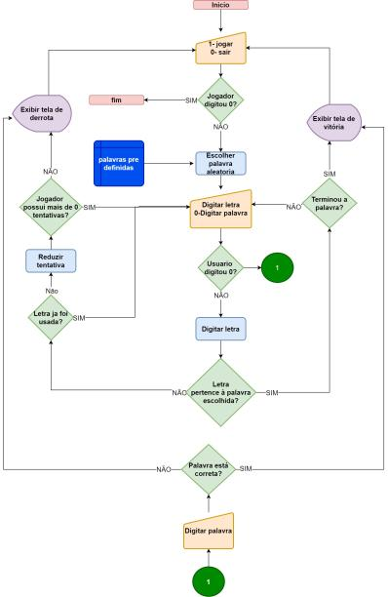
12. FLUXOGRAMA

Slide 21
13. REFERENCIAS
Oakley, J. H., & Kunisch, N. (2000). Makron. In American Journal of Archaeology (Vol. 104, Issue 1, p. 135). https://doi.org/10.2307/506804
Evaristo, J. (2009). Aprendendo a Programar na Linguagem C. 139. http://professor.ic.ufal.br/jaime/livros/C.htm
Matem, G., Walter, T., Resumo, S., & Uma, G. S. (Publicado em 2008). GRAN CURSOS - Obcursos Raciocínio Lógico com WALTER SOUSA Página 1. V, 1–6.

